Slide 1
ディスプレイを用いた 擬似的脈波生成手法の検討
＊藤井敦寛（立命館大学）
村尾和哉（立命館大学，JSTさきがけ）

Slide 2
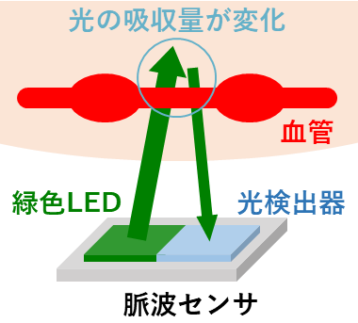
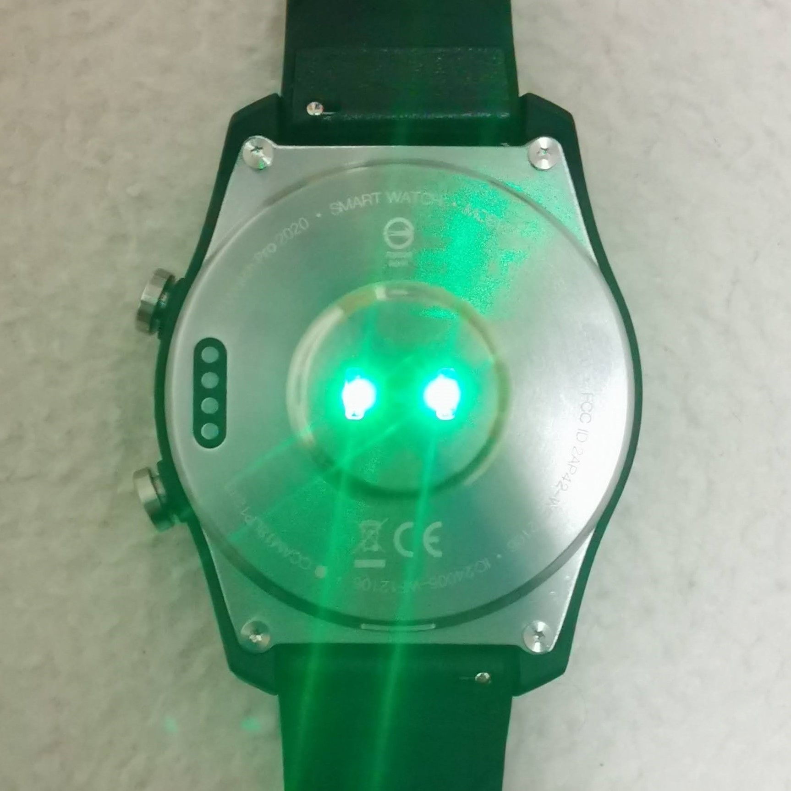
研究背景
生体情報を記録するウェアラブルデバイスが普及
心拍数，呼吸数，体温，活動量など
光電式容積脈波記録法（PPG）で脈波を取得
LEDを皮膚に照射し，血管を通して反射した光の変化で計測
血管がなければ測定不可
例：義手にスマートウォッチを装着
TicWatch Pro
Notes:
スマートウォッチは心拍数も含めたデータを取得し，動作のアノテーション（寝ているとか，運動しているとか）などを行い，総合的な身体情報を記録していく．
そのため，心拍数が取得できないと，正常に動作しない可能性がある．

Slide 3
研究目的
ディスプレイを用いて擬似的に脈波を生成
血管を必要としない
義手などにも応用可能
任意の脈波を入力可能
他の身体部位から得られた脈波を再現できる
➔ 実際の脈波値を使用できる
ディスプレイで脈波センサの取得値の操作が可能か調査
事前に取得した実際の脈波データの再現を試みる
ディスプレイにwatchを乗せた画像

Slide 4
関連研究
低強度の活動時に取得される心拍数の精度の計測[1]
心拍データから疲労度を検出する手法[2]
脈波データから不整脈を検出する手法[3]
[1] S. Spinsante et al.: Accuracy of Heart Rate Measurements by a Smartwatch in Low Intensity Activities, MeMeA2019, pp. 1-6 (2019).
[2] 今井ら: スマートウォッチを用いた疲労度検出の試行に関する研究, 日本知能情報ファジィ学会 ファジィ システム シンポジウム 講演論文集, Vol. 34, pp. 407-408 (2018).
[3] Han et al.: Premature Atrial and Ventricular Contraction Detection using Photoplethysmographic Data from a Smartwatch, Sensors, Vol. 20, No. 19, pp. 5683 (2020).

Slide 5
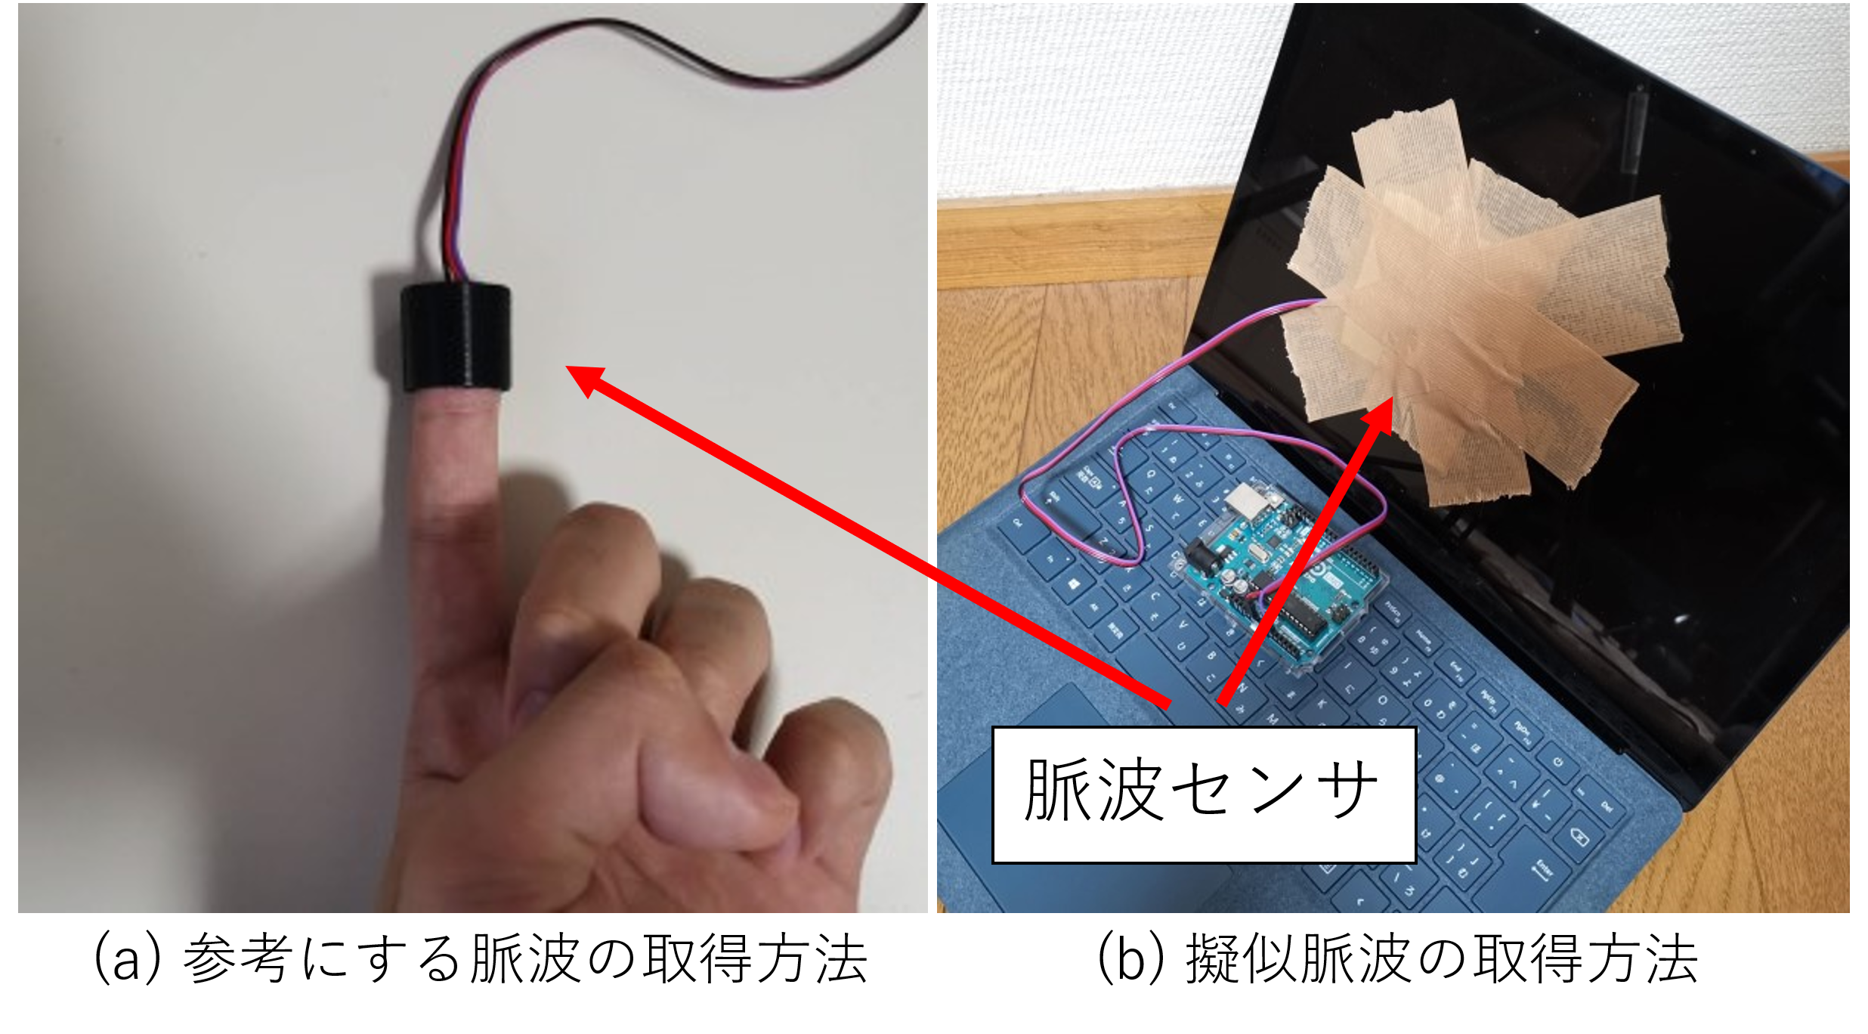
予備実験（取得条件）
事前収集
被験者：20代 男性 1名
光電式容積脈波記録法（pulsesensor.com製）の脈波センサを使用
サンプリング周波数：約90Hz
左手人差し指から10秒間取得
擬似脈波の取得
ディスプレイに脈波センサを貼り付けて取得
その他の条件は事前収集時と同じ

Slide 6
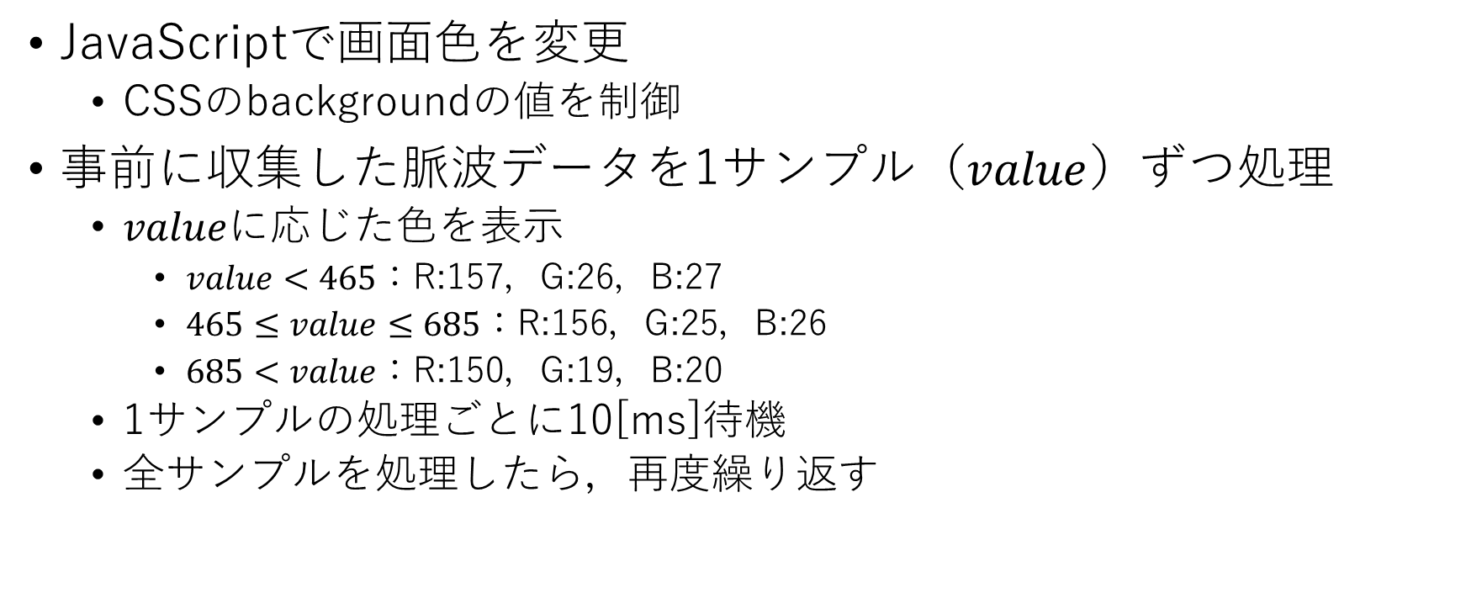
予備実験（画面制御）
JavaScriptで画面色を変更
CSSのbackgroundの値を制御
事前に収集した脈波データを1サンプル（$value$）ずつ処理
$value$に応じた色を表示
$value<465$：R:157，G:26，B:27
$465≤value≤685$：R:156，G:25，B:26
$685<value$：R:150，G:19，B:20
1サンプルの処理ごとに10[ms]待機
全サンプルを処理したら，再度繰り返す
ブラウザのスクショ

